Slide 1
Colegio Ingeniero Armando I. Santacruz, A. C.
Ama y busca la Verdad
Proyecto CONEXIONES ETAPA III
4° GRADO
La luz al final del túnel

Slide 2
Equipo 1
Integrantes:
PROFESORES | ASIGNATURA
ROSA MARÍA GUEDE GUERRA | Orientación Educativa IV
ARMANDO LOPEZ ARCOS | Historia Universal III
ELIZABETH RAMIREZ GIL | Educación Estética y Artística IV (Teatro)
DALIA PEREZ BUENDIA | Dibujo II
SEBASTIAN FERNANDO HERNANDEZ RAMIREZ | Física III
Notes:
Se puede aclarar que alguna materia sea de APOYO

Slide 3
CICLO ESCOLAR 2020-2021 Inicio: 19 de Abril de 2021 Término: 7 de Mayo de 2021
CICLO ESCOLAR EN EL QUE SE PLANEA LLEVAR A CABO EL PROYECTO.

Slide 4
INTRODUCCIÓN
El extraordinario tiempo que hemos vivido a causa de la pandemia por coronavirus SARS-CoV-2 ha provocado un giro de 360° en la vida de todos, pero particularmente ha impactado sobremanera a alumnos y maestros, ya que el tiempo de suspensión de clases presenciales se ha prolongado a más de un año escolar lo que ha repercutido tanto en nuestra forma de concebir la educación como la manera de socializar, el estado nuestro cuerpo y mente, entre otros aspectos de nuestro día a día.

Slide 5
OBJETIVO GENERAL
Evaluar el estado emocional en el que se encuentran los alumnos a causa del confinamiento provocado por la pandemia, analizando dicho fenómeno desde diversos ángulos lo cual ayude primero, a comprender lo que se ha vivido y cómo ha afectado al mundo, para después trabajar y entender de qué manera ha repercutido en el día a día de cada uno. A partir de las investigaciones y diversos tratamientos de la información se pretende crear material de apoyo para compartir con la comunidad del Colegio Ingeniero Armando I. Santacruz, el cual sirva a los creadores como válvula de escape, como espacio de reflexión y comprensión y a su vez pueda hacer resonancia en otros compañeros como apoyo para superar de la mejor manera este crucial tiempo que nos ha tocado vivir.

Slide 6
OBJETIVO A ALCANZAR DE CADA ASIGNATURA.
ASIGNATURAS | OBJETIVO
Orientación Educativa IV | Reflexionar sobre lo que nos ha dejado la pandemia (confinamiento), a partir de la elaboración de un pequeño manual que contenga una serie de principios, consejos, sugerencias, tips, que expliquen lo que tiene que hacer un adolescente para vivir en confinamiento para después en plenaria poder compartir que ha ayudado y funcionado.
Historia Universal III | Reflexionar de forma crítica sobre el contexto global y la pandemia a partir de presentaciones a cargo del docente para contextualizar a los alumnos sobre el tema: Globalización y pandemia, y así dar paso a que los alumnos puedan elaborar y compartir presentaciones que respondan a cuestiones planteadas en torno al tema.
Educación Estética y Artística IV, Teatro | Crear una serie de sketches donde se reflexione sobre la estabilidad emocional de los alumnos a partir de diversas técnicas como la lectura en atril dramatizada y la técnica de Augusto Boal que permitan evidenciar cómo se han sentido en este tiempo, cuáles son los problemas que han tenido y cuáles serían las soluciones que propondrían para compartir con los demás.
Dibujo II | Producir un corto animado que muestre una conclusión o mensaje positivo sobre lo que han aprendido en este tiempo de pandemia, tomando en cuenta los trabajos que realizaron en las demás materias participantes en el presente proyecto, utilizando para tal fin diversas aplicaciones de animación y de edición de video que permita juntar los pequeños cortos y formar uno solo que pueda presentarse y compartirse con la comunidad del Colegio.
Física III | Investigar cuáles son las aportaciones de la física para ayudar al ser humano a enfrentar el COVID-19 SARS COV-2, a partir del análisis grupal de diversos materiales propuestos por el docente y complementado por los alumnos que den como resultado un aporte al esclarecimiento y entendimiento sobre el tema.

Slide 7
La luz al final del túnel
Habilidades cognitivas y psicosociales
Manejo de emociones
Solución de problemas
Convivencia
Autoestima
Confinamiento
conversiones
temperaturas
presión
electricidad
Tecnología
estados de la materia
Mitos
Tratamiento
Respiración
Pandemia
Habilidades para el manejo de emociones y estrés
Comunicación
Convenciones gráficas
Sociedad
Cultura
Entorno
Soportes, materiales, técnicas
Solución de problemas
Orientación
Educativa
Física
Evaluar el estado emocional en el que se encuentran los alumnos a causa del confinamiento provocado por la pandemia, analizando dicho fenómeno desde diversos ángulos lo cual ayude primero a comprender lo que se ha vivido y cómo ha afectado al mundo, para después trabajar y entender de qué manera ha repercutido en el día a día de cada uno. A partir de las investigaciones y diversos tratamientos de la información se pretende crear material de apoyo para compartir con la comunidad del Colegio Ingeniero Armando I. Santacruz, el cual sirva a los creadores como válvula de escape, como espacio de reflexión y comprensión y a su vez pueda hacer resonanancia en otros compañeros como apoyo para superar de la mejor manera este crucial tiempo que nos ha tocado vivir.
.
Dibujo
Calor, trabajo y conservación de la energía, Tipos de energía.
Dibujar para pensar, crear y explicar las ideas.
Educación
Estética y
Artística
Historia
Universal
La expresión dramática como una oportunidad para la convivencia
Globalización
Pandemia
Economía
Desglobalización
Relaciones personales y sociales
Acciones
Actitudes
Crisis
Estado emocional
Espacio Negativo
Autoconocimiento
Autoestima
Dramatización
Confinamiento

Slide 8
PREGUNTA GENERADORA
A un año de distancia: ¿Cómo ha cambiado nuestras vidas la pandemia y el confinamiento, especialmente nuestras relaciones personales y sociales, cómo me encuentro?
¿Qué acciones podemos tomar desde nuestra práctica cotidiana para enfrentar la situación y mejorar?
PROBLEMA
¿Cuál es el estado emocional de los alumnos de preparatoria del Colegio Ing. Armando I. Santacruz a un año de vivir en confinamiento?

Slide 9
CONTENIDO. TEMAS
ASIGNATURAS | TEMAS
Orientación Educativa IV | Habilidades para el manejo de emociones y estrés.
Historia Universal III | Nuevo orden Mundial: Globalización. Desglobalización de la economía mundial.
Educación Estética y Artística IV (TEARO) | La expresión dramática como una oportunidad para la convivencia. Técnica de Augusto Boal. Dramtización.
Dibujo II | Dibujar par pensar, crear y explicar las ideas. Ilustración y convenciones gráficas.
Física III | Calor, trabajo y conservación de la energía. Tipos de energía.

Slide 10
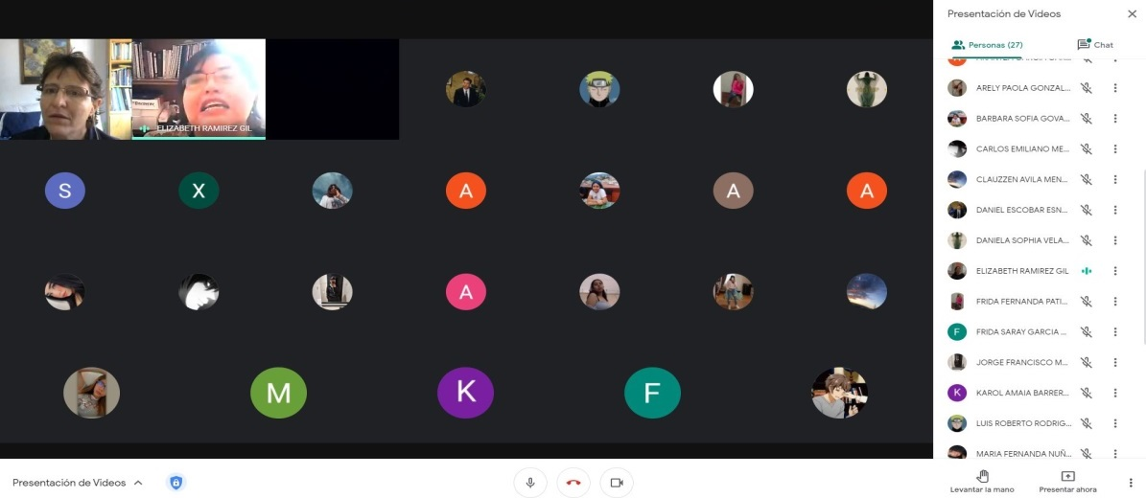
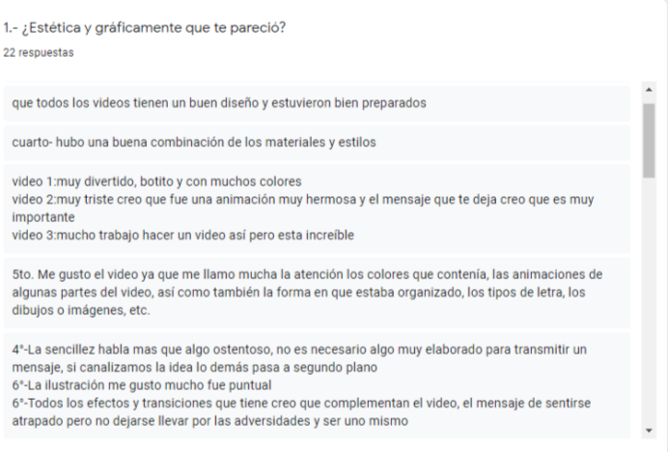
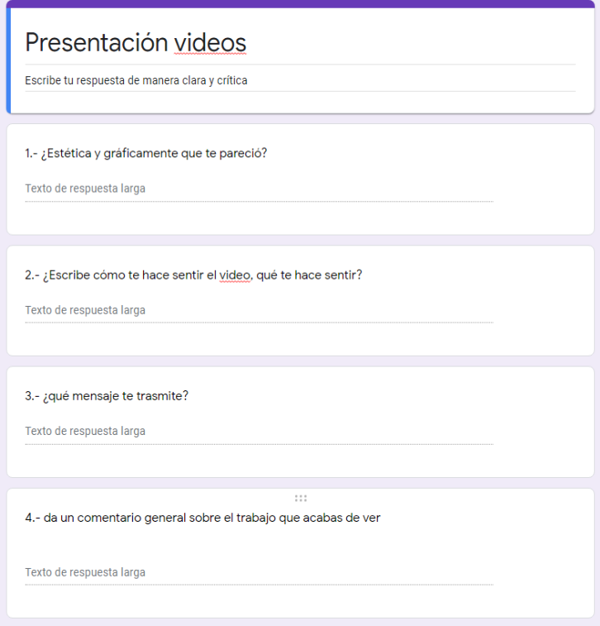
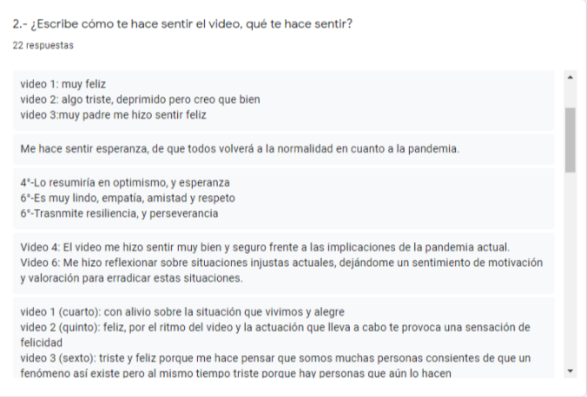
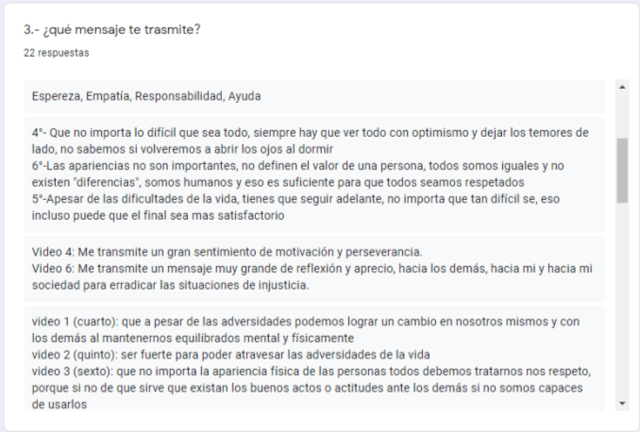
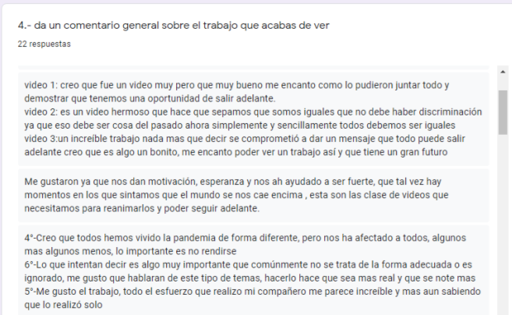
PRODUCTO FINAL INTERDISCIPLINARIO

Slide 11
DESCRIPCIÓN DEL PRODUCTO FINAL INTERDISCIPLINARIO.
Aunque fue algo difícil en un primer momento coordinar los tiempos de los profesores al final todos pudimos asistir con los alumnos a la presentación conjunta de las resultados del proyecto.
El trabajo tanto interdisciplinario como disciplinar fue muy fluido, tal vez gracias a que todos pudimos identificarnos inmediatamente con el tema y el objetivo del proyecto.
A pesar de que trabajamos juntos las actividades interdisciplinarias, la presentación final resultó una muy grata sorpresa para todos ya que como nos centramos en un trabajo de introspección, al momento de compartir con todos el estado emocional en que cada uno se encuentra y cómo ha vivido este tiempo, los desafíos y hallazgos con los que han lidiado, el ambiente se tornó conmovedor y muy reflexivo. Tanto maestros como alumnos quedamos muy satisfechos con todo lo que trabajamos y los resultados que obtuvimos, todos aportaron para enriquecer y ampliar el conocimiento sobre el tema, por que aunque se ha hablado bastante sobre la situación de la pandemia, al momento de involucrarnos lo pudimos aterrizar a lo que en lo particular como comunidad vivimos.
Creemos que esta experiencia nos ayudó a poder comprender mejor lo que sentimos y a saber que no estamos solos, aprendimos la importancia de poder expresar lo que hay en lo profundo y de contrarrestar creativamente las dificultades de la vida.

Slide 12
ACTIVIDAD INTERDISCIPLINARIA PARA DAR INICIO O DETONAR EL PROYECTO

Slide 13
APERTURA/DETONAR PROYECTO
NOMBRE DE LA ACTIVIDAD: Actividad de inicio
OBJETIVO: Responder las cuestiones planteadas lo que permita delimitar un problema de interés para el alumnado a partir de una presentación introductoria a conexiones y el trabajo interdisciplinario.
GRADO: 4° | FECHA: 19 de abril de 2021
ASIGNATURAS: Orientación Educativa, Teatro, Historia Universal, Dibujo, Física. | TEMAS DE LAS ASIGNATURAS: Comunicación, Sociedad, Manejo emocional, Entorno, Autoestima, Tecnología, Autoconocimiento.
FUENTES DE APOYO: Elder, L. y Richard, P. (2002). El arte de formular preguntas esenciales. Foundation for Critical Thinking (Eds.) Introducción amigable a la Interdisciplina - https://youtu.be/PNx-ZJ7F72E
JUSTIFICACIÓN DE LA ACTIVIDAD: A parir de esta actividad los alumnos podrán exponer cuáles son las problemáticas que observan en su entorno, qué les inquieta de dichas situaciones, para en conjunto encontrar los puntos en común y poder definir un eje temático para el proyecto.
APERTURA DE LA ACTIVIDAD: Realizamos una clase conjunta en la que los profesores explicamos de manera introductoria a los alumnos qué es conexiones y los objetivos y características de un proyecto interdisciplinario.
DESARROLLO DE LA ACTIVIDAD: Mediante un juego que propuso la Maestra de Teatro y utilizando jamboard se les preguntó a los alumnos ¿en base a lo que vives que tema elegirías para investigar de manera interdisciplinaria?, y cada uno escribió sus respuestas.
CIERRE DE LA ACTIVIDAD: Una vez obtenidas las respuestas, las analizamos entre todos y fue un tanto evidente el tema que predominaba: Estabilidad Emocional

Slide 14
EVIDENCIAS
ANÁLISIS DE LA ACTIVIDAD: Fue muy interesante lograr que los alumnos pudieran plasmar los problemas que aquejan su día a día, causándonos curiosidad a los maestros, descubrir que casi todos coincidían en su tipo de problemáticas sobresaliendo los problemas emocionales y de comunicación, y la falta de autoestima,
RESULTADOS DE LA ACTIVIDAD/ANÁLISIS/TOMA DE DESICIONES: Está actividad nos otorgó la oportunidad de debatir sobre la dirección que debía tomar de la siguiente actividad para que nos ayudar a concretar y definir el tema a tratar.

Slide 15
ACTIVIDADES INTERDISCIPLINARIAS DE LA FASE DE DESARROLLO DEL PROYECTO.

Slide 16
DESARROLLO DEL PROYECTO/ ACTIVIDAD INTERDISCIPLINARIA 1
NOMBRE DE LA ACTIVIDAD: Introspección
OBJETIVO: Reflexionar sobre el estado emocional en el que se encuentra cada alumno partiendo de la proyección de un video el cuál lo invite a entrar en la actividad y posteriormente abrir una pizarra en la que puedan compartirnos las problemáticas con las que se encuentran en su entorno inmediato, de este manera podremos definir totalmente hacia donde conducir el proyecto.
GRADO: 4° | FECHA: 21 de Abril de 2021
ASIGNATURAS: Orientación Educativa, Teatro, Historia Universal, Dibujo, Física. | TEMAS DE LAS ASIGNATURAS: Comunicación, Sociedad, Manejo emocional, Entorno, Autoestima, Tecnología, Autoconocimiento.
FUENTES DE APOYO: Kis Kis. (16 de Julio 2019). Corto nominado al Oscar ~ "Negative Space" - de Max Porter y Ru Kuwahata. [Archivo de video]. Youtube. https://www.youtube.com/watch?v=Rwi8x4JOlO4
JUSTIFICACIÓN DE LA ACTIVIDAD: Gracias a la actividad detonante pudimos tener un primer acercamiento a los intereses temáticos de los alumnos, por lo cual decidimos en esta actividad proyectarles el corto animado denominado “Negative Space” ya que en junta previa como profesores quedamos de acuerdo en que era un buen elemento para poder lograr que se sensibilizaran y así lograr una fluidez al momento de la reflexión de cada uno, lo que nos llevaría a definir contundentemente el tema del proyecto.
APERTURA DE LA ACTIVIDAD: La profesora de Orientación Educativa introdujo la actividad explicando lo que se iba a realizar , cómo y por qué.
DESARROLLO DE LA ACTIVIDAD: Una vez entendidos los objetivos la profesora de Teatro compartió el video y una vez concluido condujo la actividad reflexiva en torno al corto, los demás profesores apoyamos haciendo intervenciones. Una vez concluida la reflexión abrimos una pizarra, y les pedimos que respondieran lo siguiente: ¿cuáles son los problemas que como adolescente enfrentas en tu día a día?, les requerimos pudieran compartirnos un mínimos de tres aspectos.
CIERRE DE LA ACTIVIDAD: Una vez plasmadas las problemáticas pedimos de manera opcional que quien quisiera pudiera compartirnos lo que había escrito. Compartimos entre todos.

Slide 17
ANÁLISIS DE LA ACTIVIDAD: En general la participación del alumnado fue muy grata, la mayoría se documento para poder resolver algunas de las preguntas planteadas y fueron críticos al expresar sus opiniones; nos dieron ejemplos muy interesantes sobre algunos autores lo cual enriqueció totalmente la actividad y nos ayudó a definir con mayor claridad el eje temático del proyecto.
RESULTADOS DE LA ACTIVIDAD/ANÁLISIS/TOMA DE DESICIONES: Gracias a las magníficas aportaciones de los alumnos logramos como profesores tener más claro por donde querían conducir el proyecto los alumnos y en base a sus respuestas y en plenaria con ellos delimitamos el tema y establecimos las pautas para la segunda actividad interdisciplinaria. Todos coincidimos que el factor común trabajado hasta el momento nos llevaba a hablar sobre el estado socioemocional en que se encuentran los alumnos, invitando a preguntarnos cómo han vivido éste año, cómo se han sentido. Por lo que en la siguiente actividad interdisciplinaria nos situaremos en el contexto en que vivimos para poder partir de esta delimitación a los trabajos disciplinarios que nos permitan profundizar aún mas sobre el tema.

Slide 18
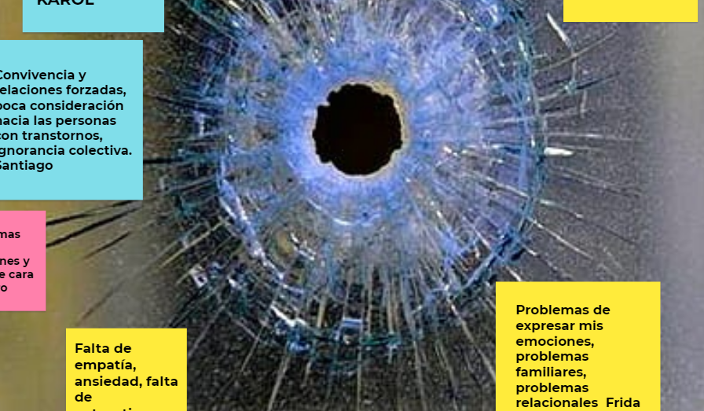
EVIDENCIAS

Slide 19
DESARROLLO DEL PROYECTO/ ACTIVIDAD INTERDISCIPLINARIA 2
NOMBRE DE LA ACTIVIDAD: Infodemia
OBJETIVO: Investigar el término infodemia a través de un texto científico que trata sobre la pandemia y el impacto de las noticias falsas en la sociedad, que nos lleve a establecer la importancia de la discriminación adecuada de la información y los efectos nocivos de la desinformación en una situación tan singular como la que estamos viviendo a nivel mundial.
GRADO: 6° | FECHA: 23 de abril de 2021
ASIGNATURAS: Orientación Educativa, Teatro, Historia Universal, Dibujo, Física. | TEMAS DE LAS ASIGNATURAS: Comunicación, Sociedad, Manejo emocional, Entorno, Autoestima, Tecnología, Autoconocimiento.
FUENTES DE APOYO: Marangoni, Alberto A. (2020). “En tiempos del COVID-19: pandemia e infodemia”. Universidad Nacional de Córdoba. Recuperado de: https://repositoriosdigitales.mincyt.gob.ar/vufind/Record/RDUUNC_109409b285235f9acc3108d818c118e0
JUSTIFICACIÓN DE LA ACTIVIDAD: Pensamos que es muy importante poder situar a todos en una misma sintonía, por lo que como profesores elegimos investigar junto con los alumnos el término infodemia ya que creemos nos ayudará a demostrar la importancia que tiene el saber investigar haciendo uso de fuentes fidedignas, y el saber discriminar información en la vida diaria, ya que al encontrarnos debidamente informados y compartir dicha información en redes de apoyo, podemos por ejemplo reducir la ansiedad, el miedo, y otros tantos problemas que son consecuencia, en su mayoría, de la falta de información veraz.
APERTURA DE LA ACTIVIDAD: Compartimos en pantalla el texto elegido y se le pidió a cinco alumnos voluntarios que fueran leyendo un fragmento del texto, mientras cada alumno y profesor fue tomando notas sobre las ideas más importantes.
DESARROLLO DE LA ACTIVIDAD: Dividimos a los alumnos en equipos y les pedimos que en base a lo que leímos juntos dieran una definición sobre infodemia y buscaran datos de cómo se ha vivido en nuestro país esta situación en relación con la pandemia.
CIERRE DE LA ACTIVIDAD: Por equipos presentaron los datos solicitados.

Slide 20
ANÁLISIS DE LA ACTIVIDAD: Logramos el cometido que era practicar la búsqueda de información fidedigna, los alumnos se mostraron interesados en buscar acerca de lo que era una infodemia y lograron entender lo crucial en la vida que resulta contar con conocimiento fundamentado.
RESULTADOS DE LA ACTIVIDAD/ANÁLISIS/TOMA DE DESICIONES: A partir de dicha actividad creemos que todos nos encontramos informados sobre el tema a tratar, y cómo debemos abordarlo de manera disciplinaria, lo cual facilitará le oportuna intervención de cada materia que nos ayude a entender de manera mas reflexiva y profunda, el panorama de lo que vivimos.

Slide 21
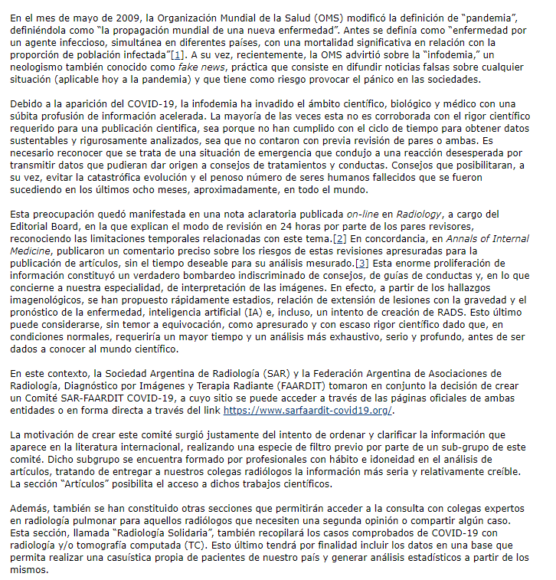
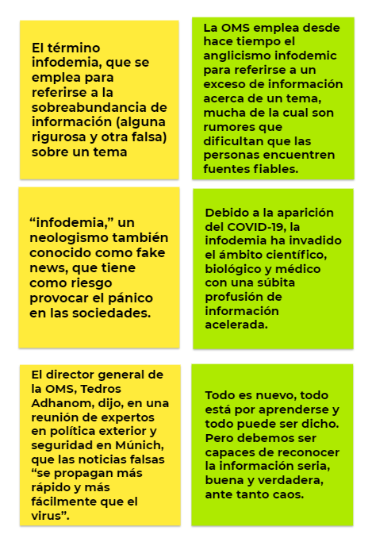
EVIDENCIAS
Texto Algunas Notas

Slide 22
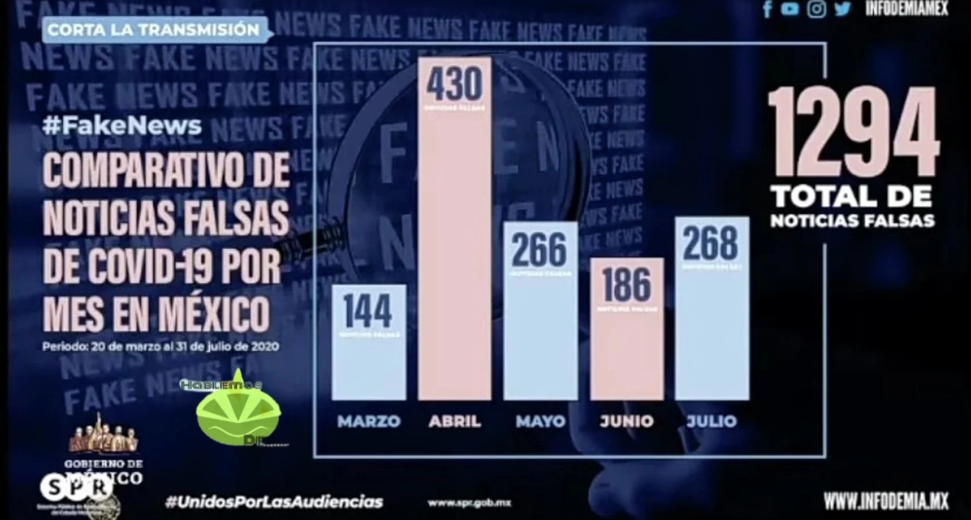
EVIDENCIAS
Algunos datos compartidos

Slide 23
EVIDENCIAS

Slide 24
ACTIVIDAD POR ASIGNATURA DE LA FASE DE DESARROLLO DEL PROYECTO.

Slide 25
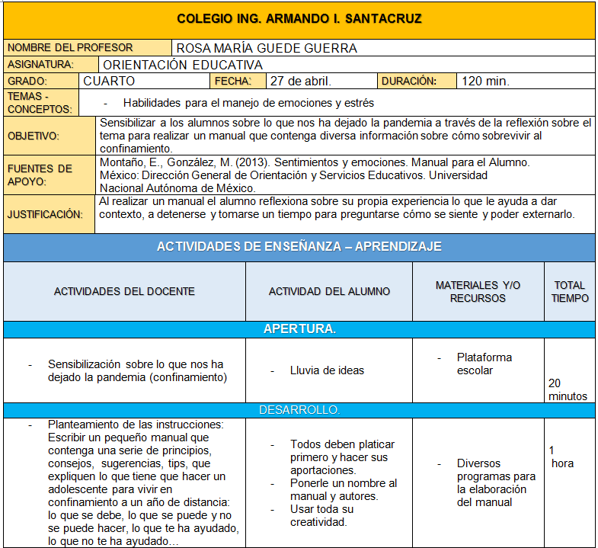

Slide 26
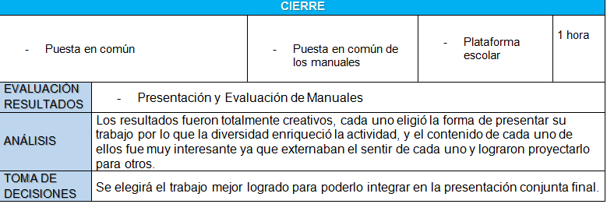

Slide 27
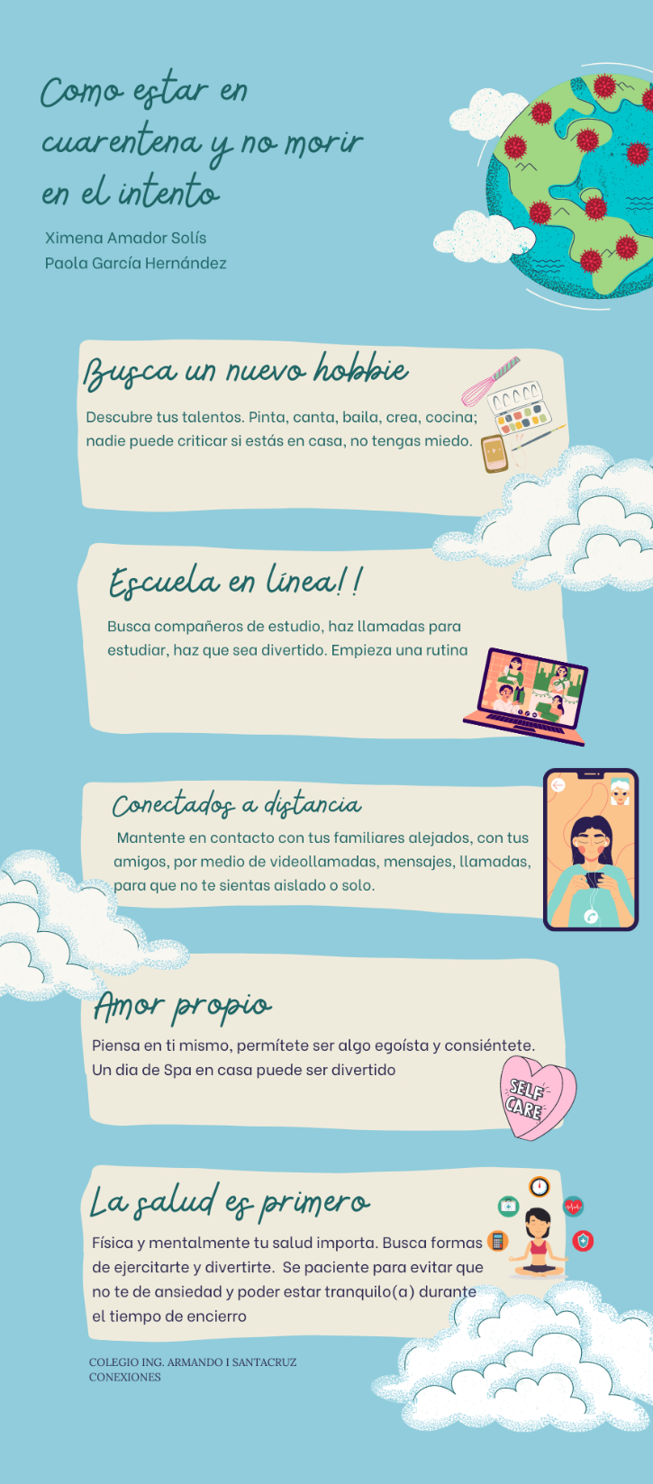
EVIDENCIAS

Slide 28
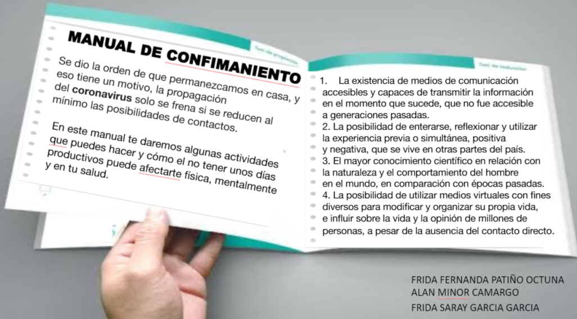
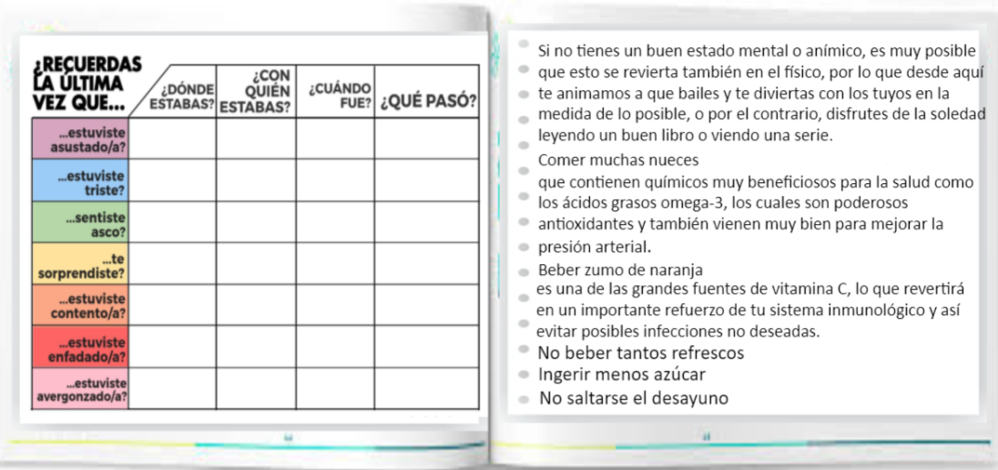
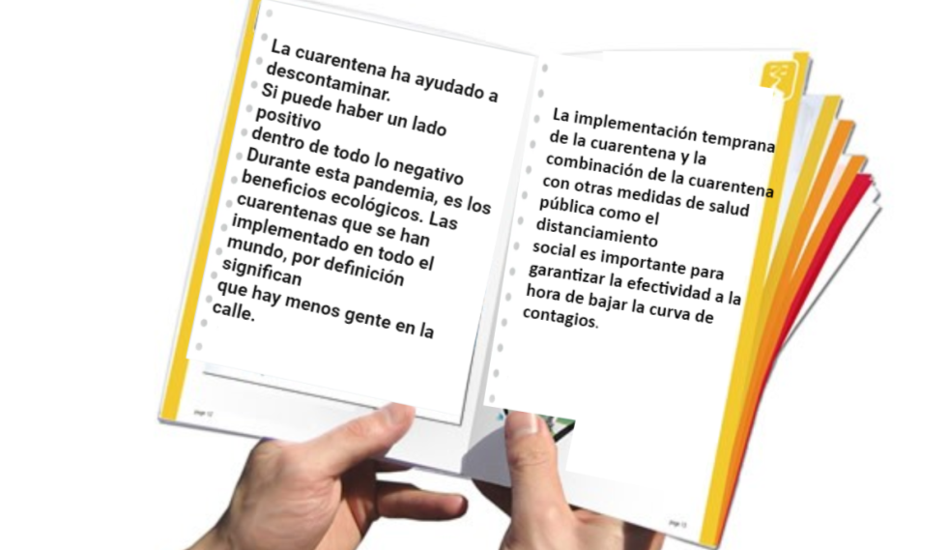
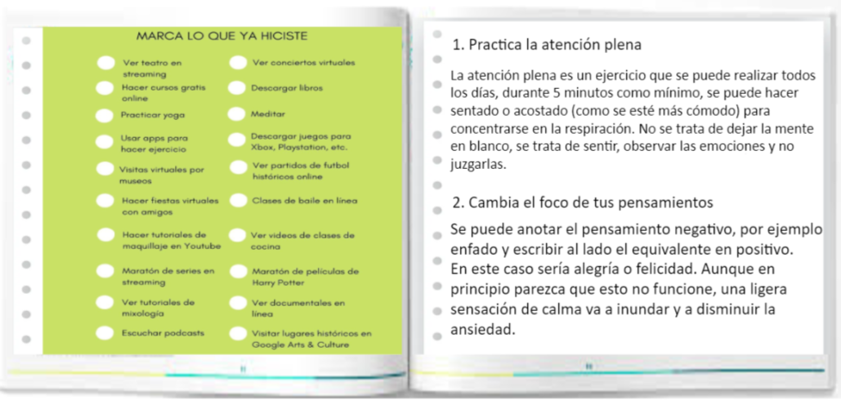
EVIDENCIAS

Slide 29
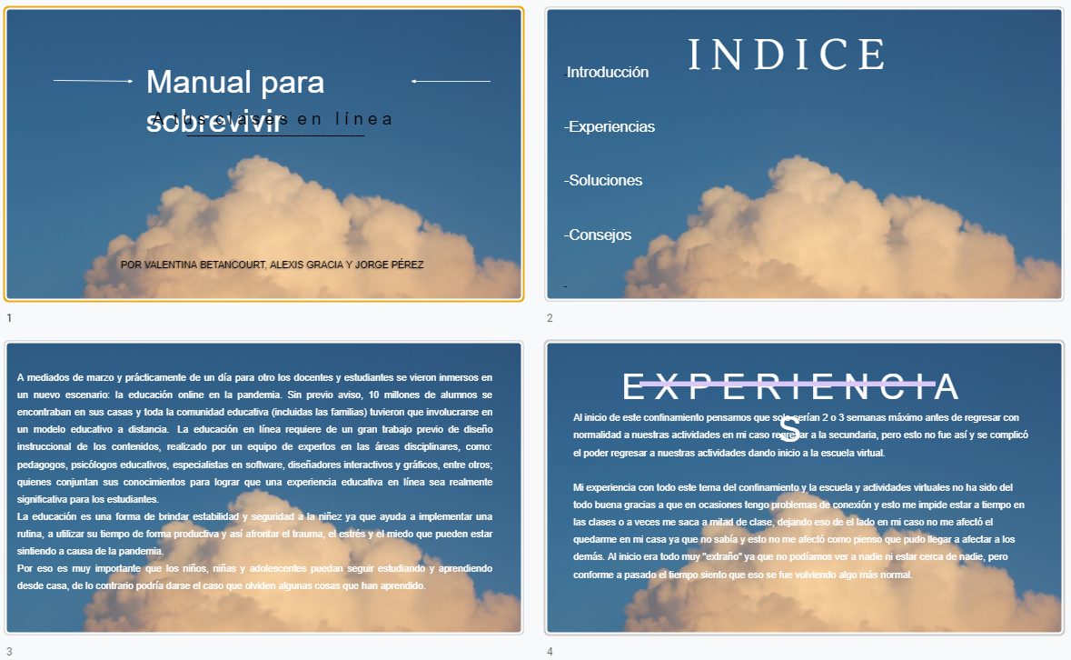
EVIDENCIAS
Trabajos

Slide 30
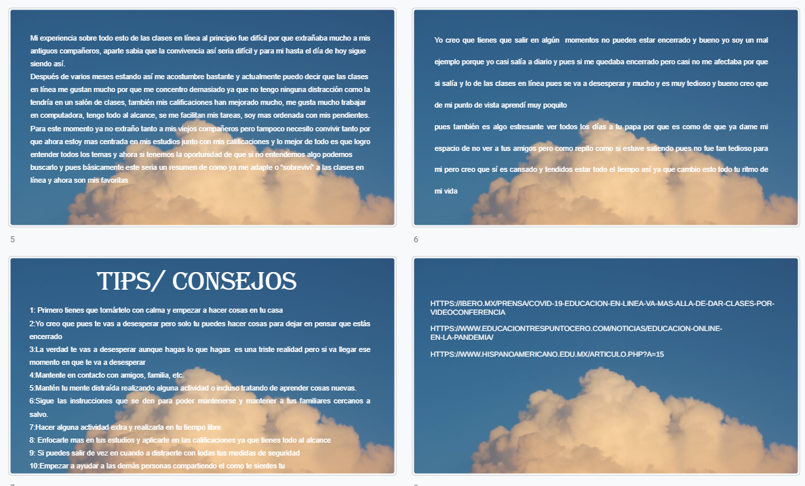
EVIDENCIAS
Trabajos

Slide 31
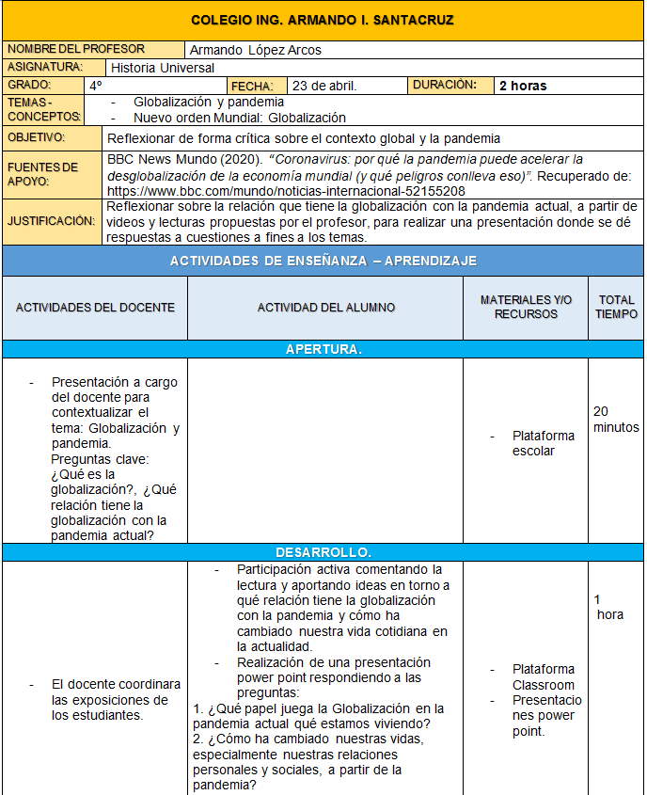

Slide 32
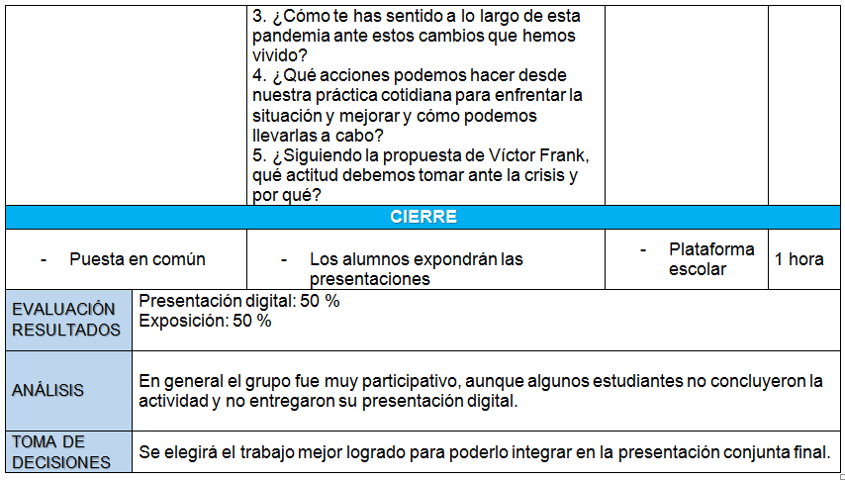

Slide 33
EVIDENCIAS

Slide 34
EVIDENCIAS

Slide 35
EVIDENCIAS

Slide 36
EVIDENCIAS

Slide 37
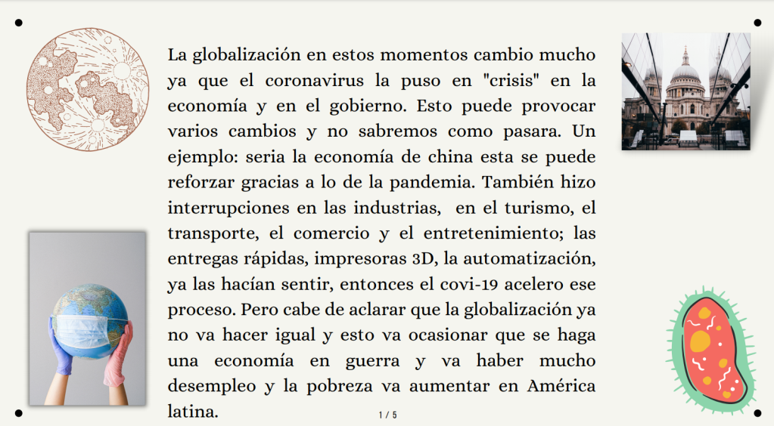
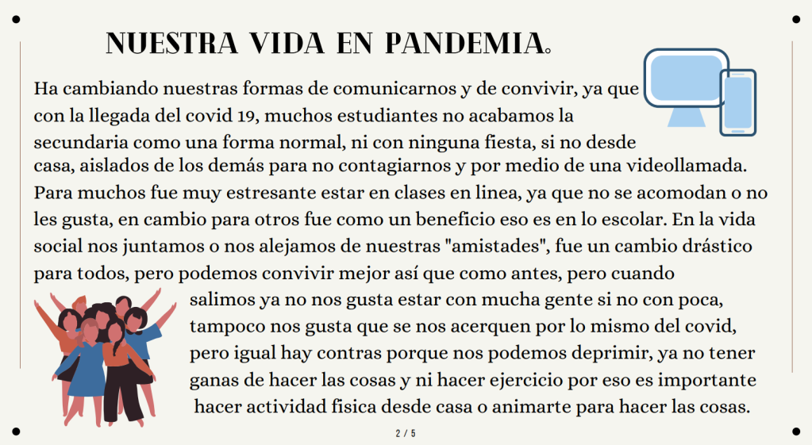
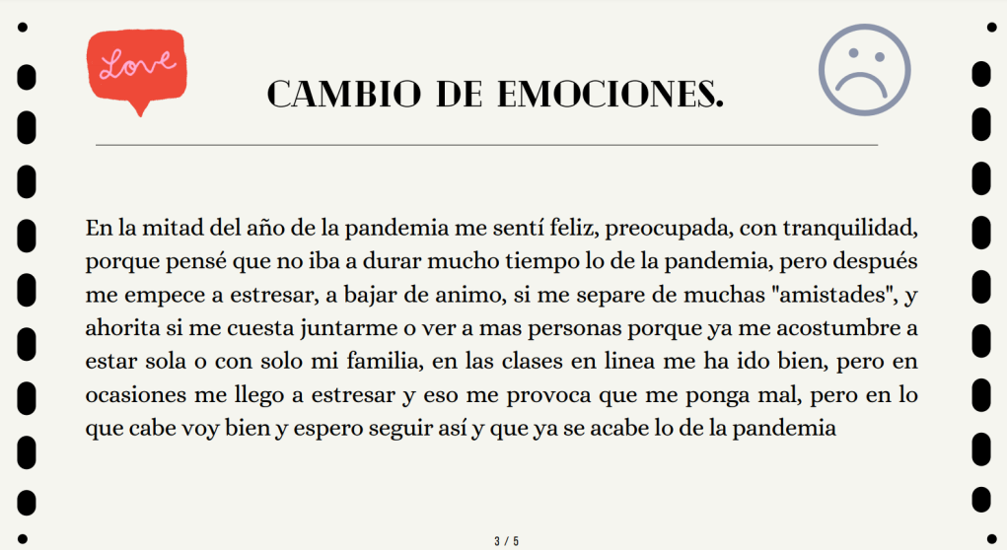
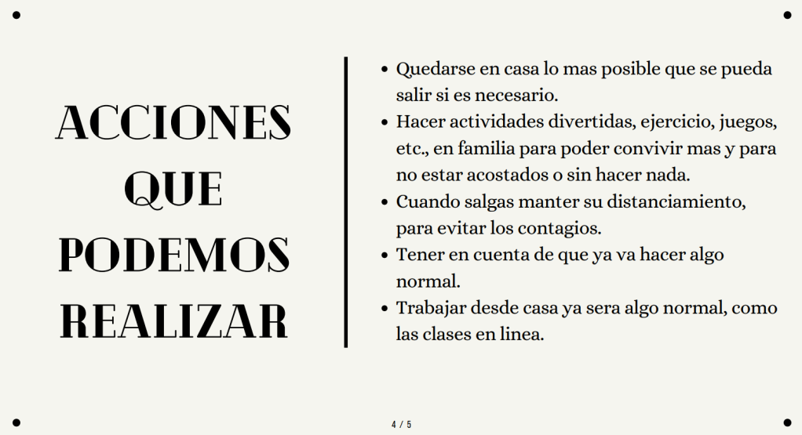
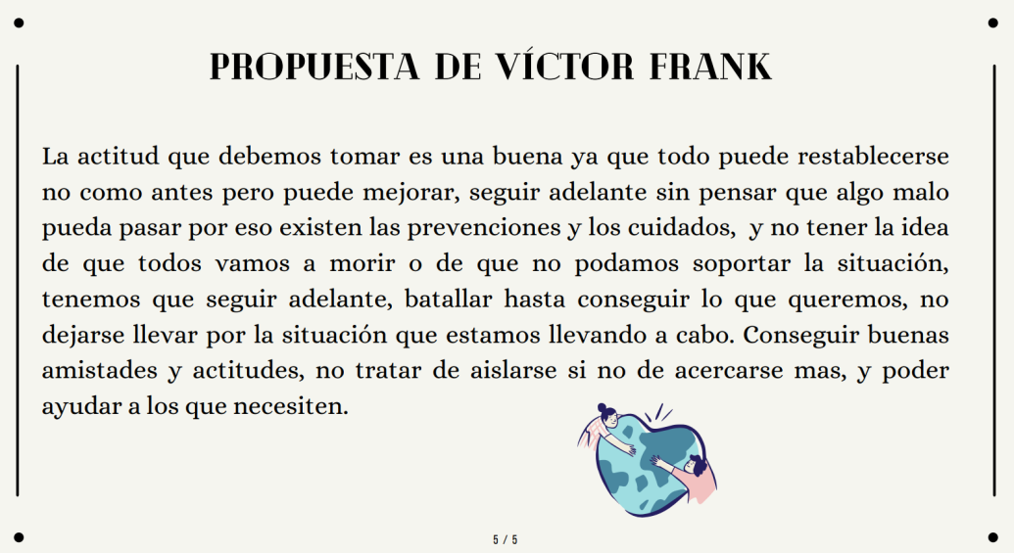

Slide 38
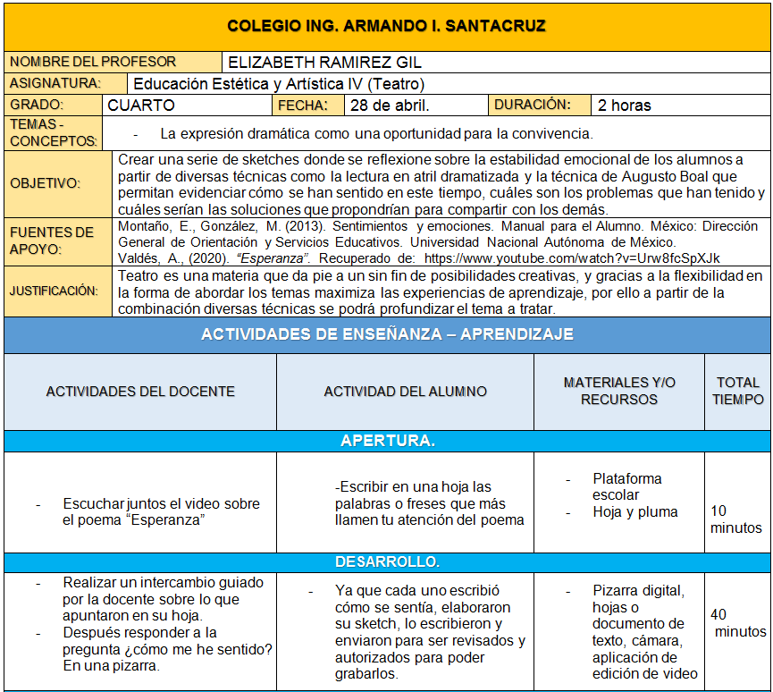

Slide 39
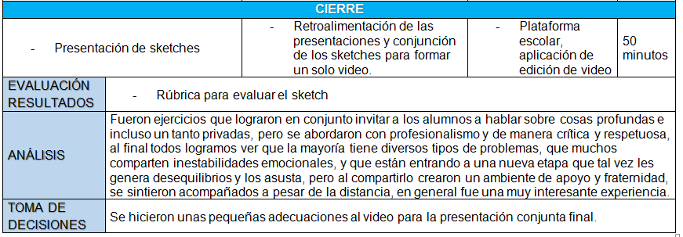

Slide 40
EVIDENCIAS
Video

Slide 41
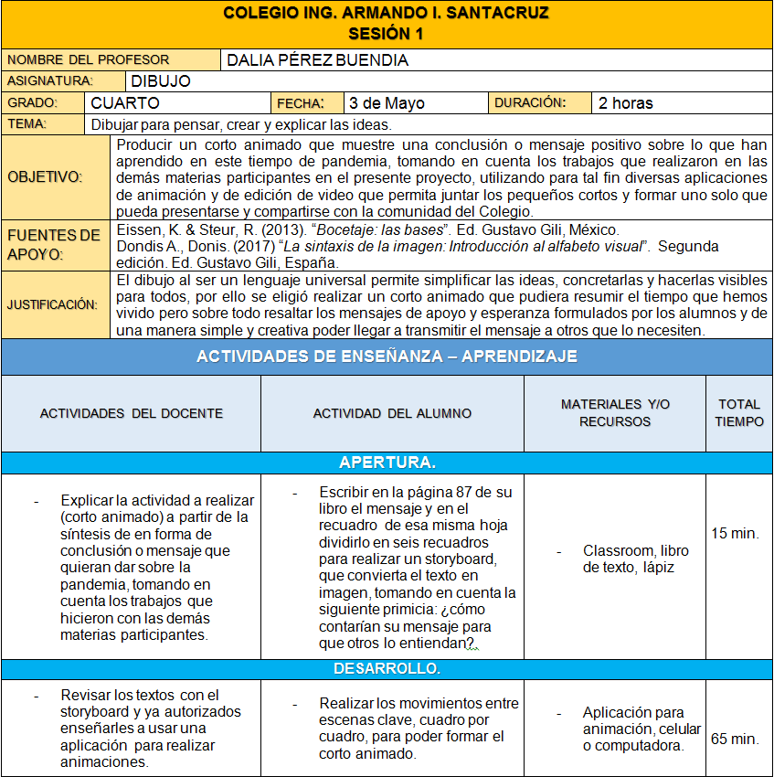

Slide 42
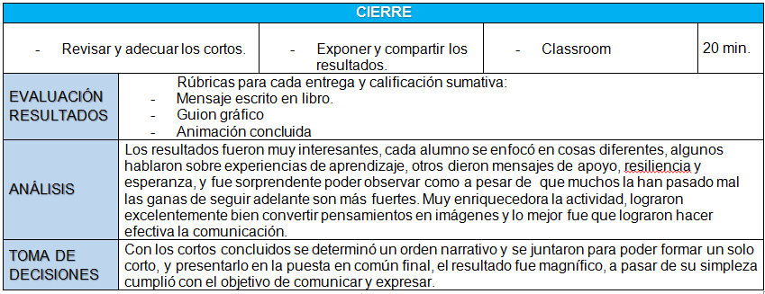

Slide 43
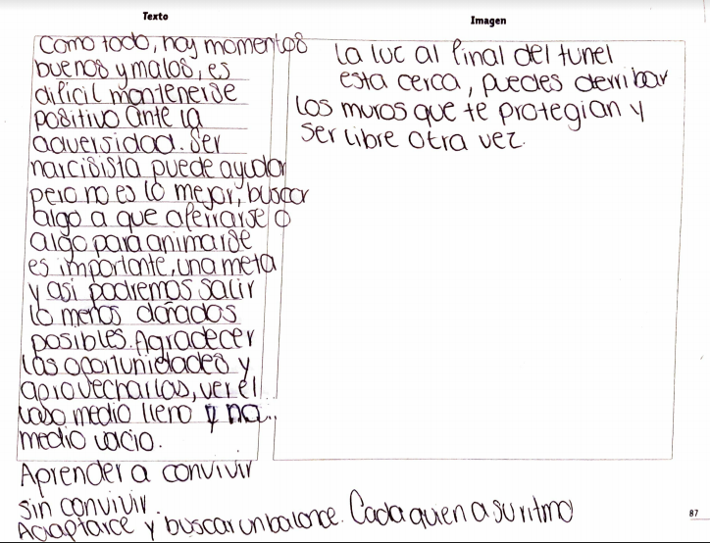
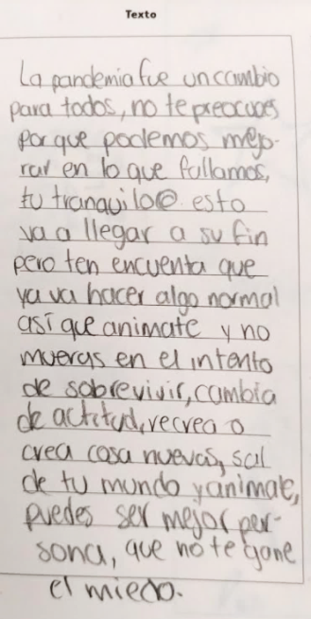
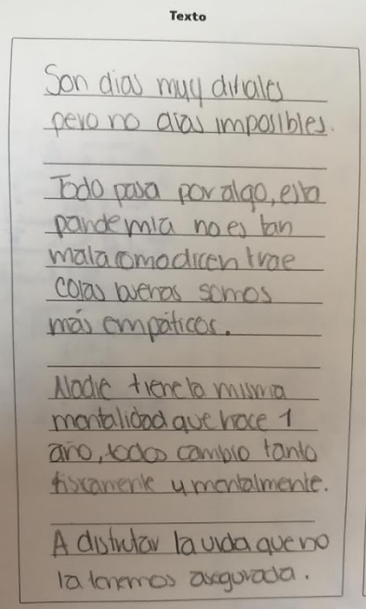
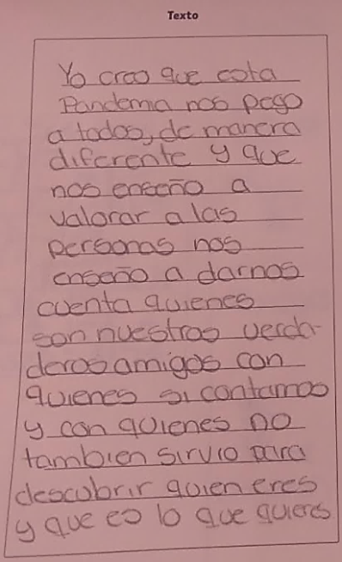
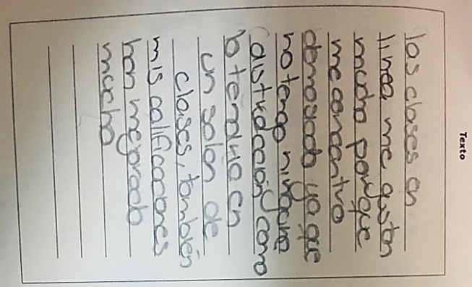
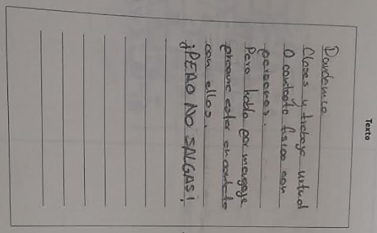
EVIDENCIAS
Ejemplos de mensajes escritos

Slide 44
EVIDENCIAS
Corto animado final

Slide 45
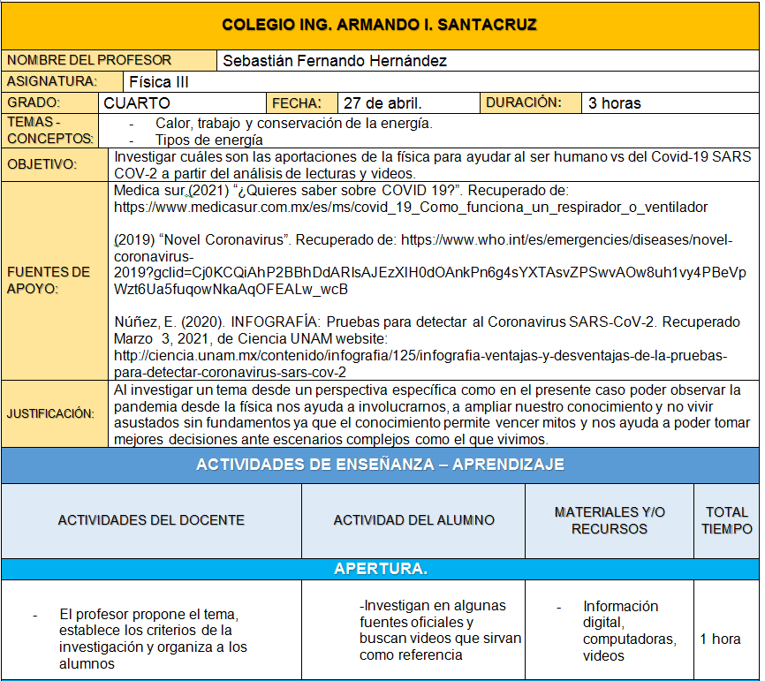

Slide 46
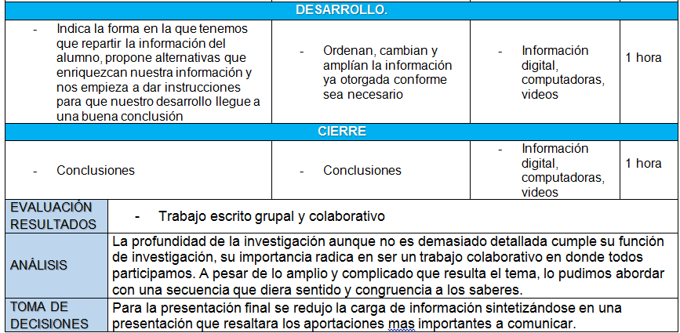

Slide 47
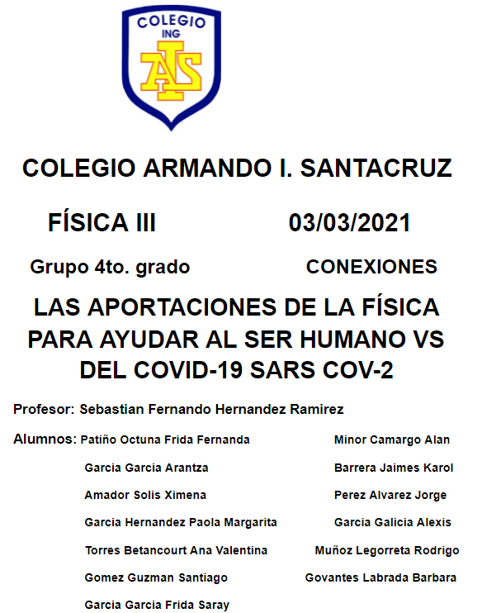
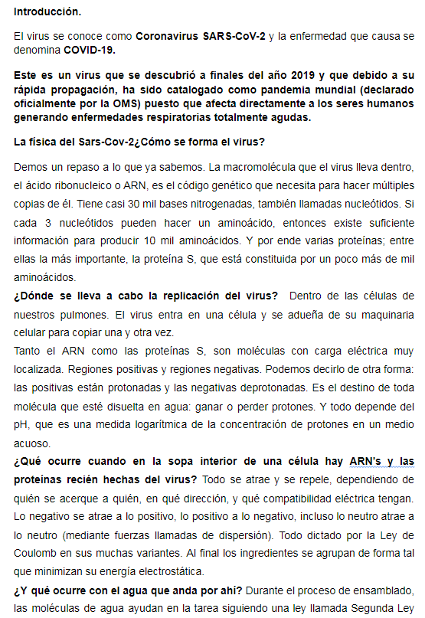
EVIDENCIAS

Slide 48
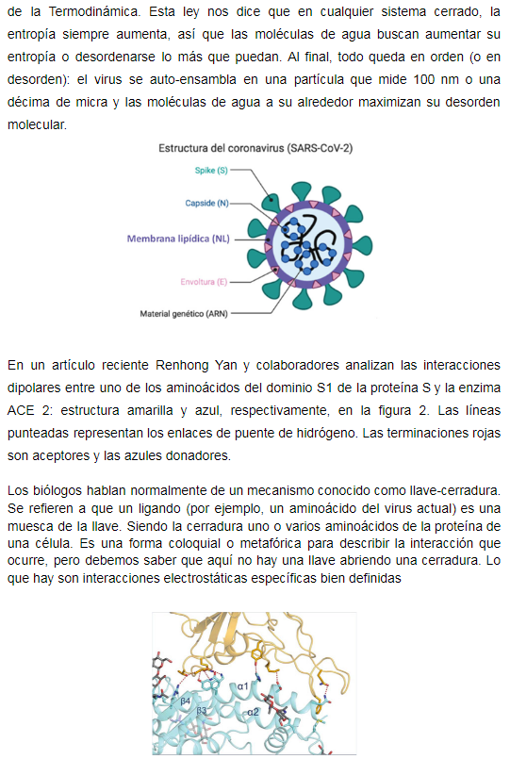
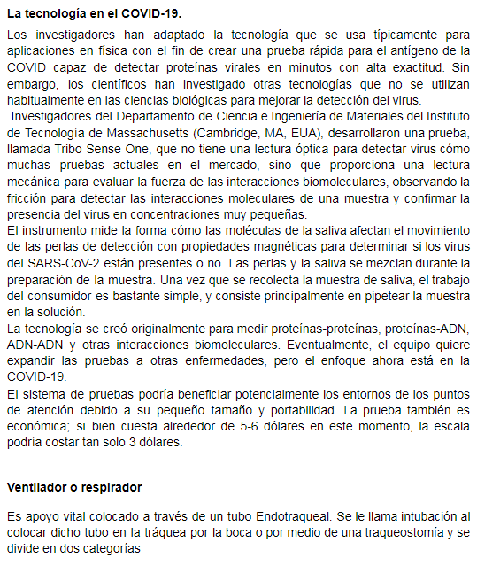

Slide 49
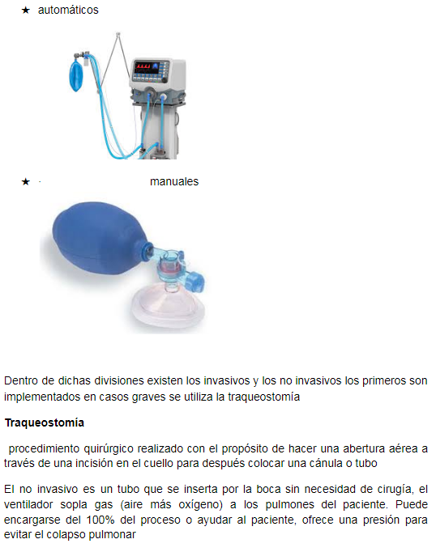
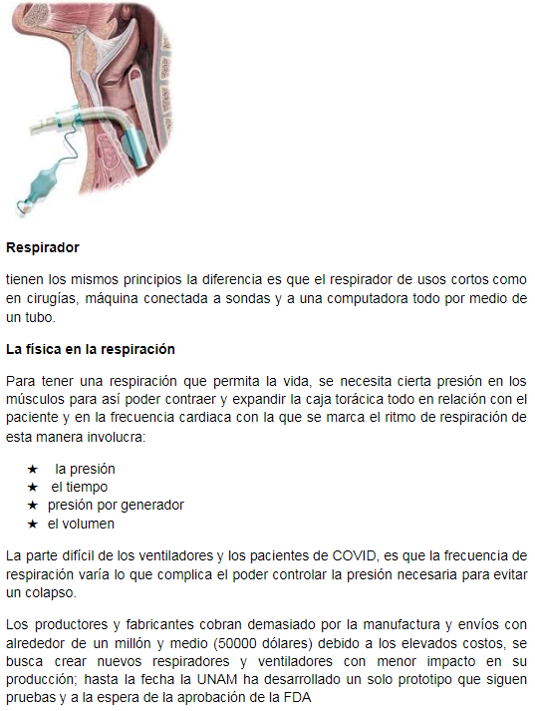

Slide 50
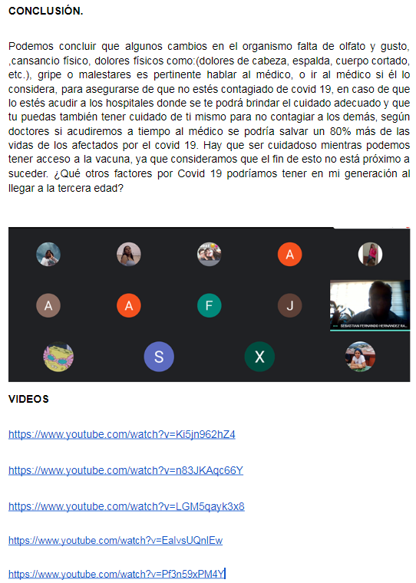
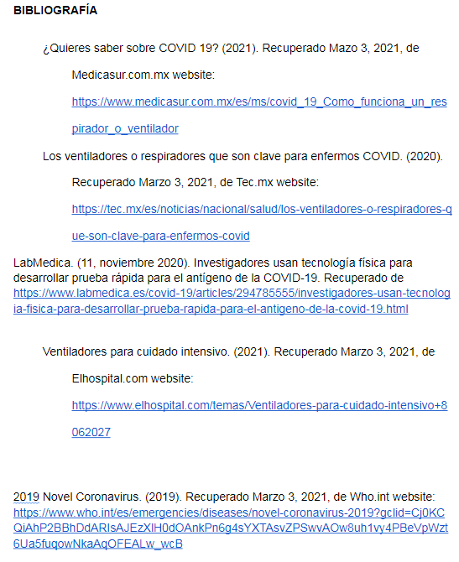

Slide 51
ACTIVIDAD INTERDISCIPLINARIA DEL CIERRE DEL PROYECTO.

Slide 52
CIERRE DEL PROYECTO
NOMBRE DE LA ACTIVIDAD: Presentación Virtual
OBJETIVO: Presentar a la comunidad estudiantil de la Preparatoria del Colegio Ing. Armando I. Santacruz, el trabajo realizado por alumnos de cuarto año, en una clase conjunta programada en google meet, mediante un formulario enviado a maestros y alumnos, cada uno responderá algunas preguntas respecto a los videos y ponencias presentadas lo cual ayude a evaluar el trabajo realizado.
GRADO: 4° | FECHA: 7 de Mayo de 2021
ASIGNATURAS: Orientación Educativa, Teatro, Historia Universal, Dibujo, Física. | TEMAS DE LAS ASIGNATURAS: Comunicación, Sociedad, Manejo emocional, Entorno, Autoestima, Tecnología, Autoconocimiento.
Fuentes de apoyo: Lenoir, Yves. “Interdisciplinariedad en educación: una síntesis de sus especificidades y actualización” Interdisciplina I, núm. 1 (2013)
JUSTIFICACIÓN DE LA ACTIVIDAD: La presente actividad de cierre busca compartir con los demás profesores y alumnos de la preparatoria, el trabajo realizado por cuarto grado, que permita en primer termino, cumplir con uno de los objetivos planteados al inicio del proyecto y sirva como espacio de reflexión sobre la situación que hemos vivido en cuanto a la pandemia y en segundo termino ofrezca una retroalimentación a los creadores, partir de la solución de un formulario, sobre el alcance del mensaje que intentan comunicar.
APERTURA DE LA ACTIVIDAD: Comenzamos dando los profesores a cargo una breve introducción sobre conexiones y la interdisciplinariedad, para poder explicar lo que se intentó realizar, dando contexto a la actividad y eexplicando lo que se pretendía con la muestra y el llenado del formulario.
DESARROLLO DE LA ACTIVIDAD: Cada profesor eligió como presentar el producto obtenido en su materia y con que alumnos trabajaría, comenzamos con teatro, continúo física, historia, orientación educativa y cerramos con dibujo, entre cada participación dabamos unos minutos para que pudieran ir contesando las preguntas planteadas.
CIERRE DE LA ACTIVIDAD: Al final hicimos un intercambio primero a manera de preguntas referentes al trabajo presentado y después como aportaciones, observaciones y en genaral retroalimentación hacia los alumnos participantes.

Slide 53
ANÁLISIS DE LA ACTIVIDAD: Fue una muy interesante, grata y emotiva actividad para todos, los maestros quedamos muy satisfechos con el trabajo realizado, y al compartirlo a todos nos generó diversas reacciones y sentimientos, nos sacudió a muchos lo cual fue magnífico por que se pudieron cumplir los objetivos planteados ya que los alumnos y maestros pudimos intercambiar lo que hemos vivido este tiempo, reflexionamos profundamente y por su puesto sirvio como desahogo. Algo que también es muy importante resaltar es que la mayoría de los trabajos apuntaron hacia reflexiones bastante positivas, notamos que a pesar de que para todos ha sido un duro momento, los alumnos en vez de centrarse en la tristeza o desesperanza, optaron por converitir la experiencia en un aprendizaje, que nos ha dejado enseñanzas valiosas que ojalá perduren y puedan mejorar nuestro entorno.
RESULTADOS DE LA ACTIVIDAD/ANÁLISIS/TOMA DE DESICIONES: Creemos que cumplimos con los objetivos planteados y todo fue muy satisfactorio, en un principio pensamos que al vez era un tema desgastado pero la conforme fue avanzando el proyecto vimos la importancia de haber podido trabajar todas estás actividades con los alumnos, y a todos nos sorprendieron los resultados sobre todo por el alcance y la muy valios aparticipación de todos. El resultado fue tal que decidimos proyectar el trabajo a los padres de familia y demás directivos del Colegio en la junta de cierre de curso y también subir el material obtenido al sitio web del Colegio para que toda la comunidad pueda consultarlo y compartirlo.

Slide 54
EVIDENCIAS

Slide 55
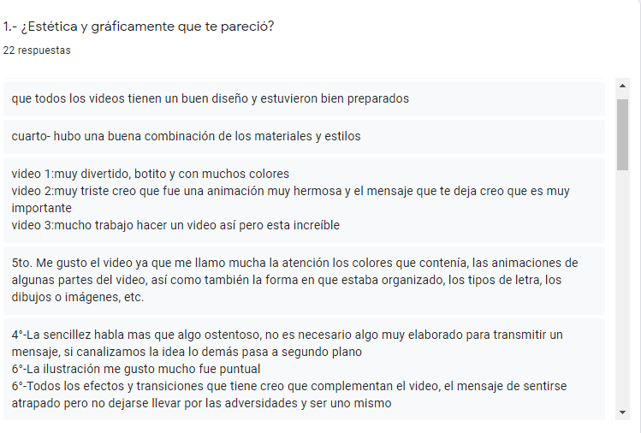
EVIDENCIAS
Algunas respuestas

Slide 56
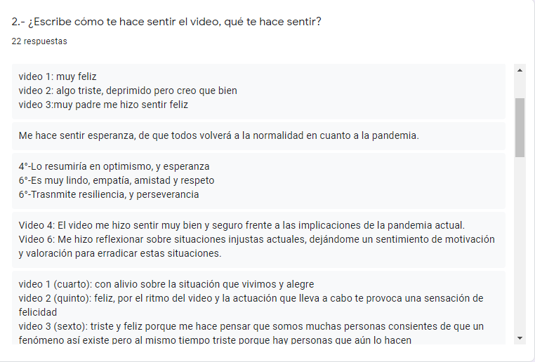
EVIDENCIAS
Algunas respuestas

Slide 57
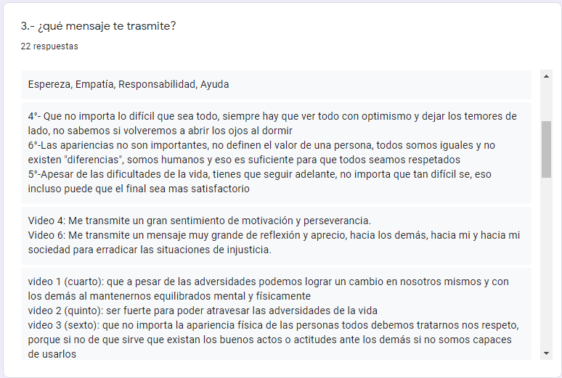
EVIDENCIAS
Algunas respuestas

Slide 58
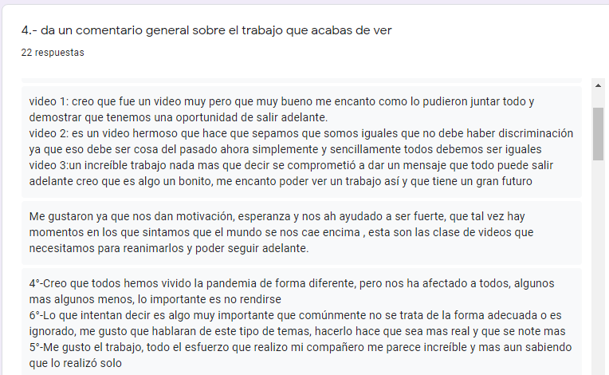
EVIDENCIAS
Algunas respuestas

Slide 59
EVALUACIÓN
El trabajo tanto interdisciplinario como disciplinar fue muy fluido, tal vez gracias a que todos pudimos identificarnos inmediatamente con el tema y el objetivo del proyecto.
A pesar de que trabajamos juntos las actividades interdisciplinarias, la presentación final resultó una muy grata sorpresa para todos ya que como nos centramos en un trabajo de introspección, al momento de compartir con todos el estado emocional en que cada uno se encuentra y cómo ha vivido este tiempo, los desafíos y hallazgos con los que han lidiado, el ambiente se tornó conmovedor y muy reflexivo. Tanto maestros como alumnos quedamos muy satisfechos con todo lo que trabajamos y los resultados que obtuvimos, todos aportaron para enriquecer y ampliar el conocimiento sobre el tema, por que aunque se ha hablado bastante sobre la situación de la pandemia, al momento de involucrarnos lo pudimos aterrizar a lo que en lo particular como comunidad vivimos.
Creemos que esta experiencia nos ayudó a poder comprender mejor lo que sentimos y a saber que no estamos solos, aprendimos la importancia de poder expresar lo que hay en lo profundo y de contrarrestar creativamente las dificultades de la vida.
Como en la mayoría de los casos los alumnos nos ha dejado enseñanzas valiosas, esperamos poder seguir haciendo este tipo de trabajos con tan buena respuesta de todos, que nos sigan sacudiendo y llevando a aprendizajes significativos que nos ayuden a crear un mejor panorama para todos.

